Slide 1

Análisis del empleo asalariado y remuneraciones en Argentina.
Taller de programación, Grupo 3.
Federico Kostzer
Manuel Meza
Maximiliano G. Pardini

Slide 2

Fuente de información
Puestos de trabajo asalariados registrado y remuneraciones por departamento y sector.
Combina el padrón de inscripción de empresas de AFIP junto con los registros administrativos del Sistema Integrado Previsional Argentino (SIPA) y los registros del sistema Simplificación Registral (SR).
Fuente: Empleo y remuneraciones por departamento | Argentina.gob.ar

Slide 3
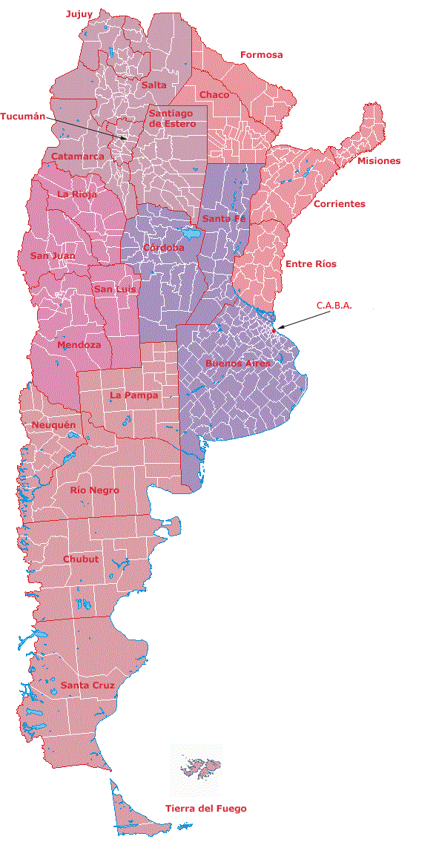

Nivel de la base de datos
Nivel: Departamental (520 departamentos provinciales)
Cobertura temporal: Enero/2015 - Diciembre/2021 (Mensual)
Análisis del empleo formal privado.
Análisis de salarios.
La base contiene en total 293.400 filas
Merge
Base de datos del Ministerio de Energía: Adjudicaciones de proyectos de energías renovables - Programa RenovAr
(Noviembre/2016 – Julio 2019)
Fuente: Adjudicaciones de proyectos de energías renovables - Programa RenovAr - MINEM Argentina | Tableau Public

Slide 4
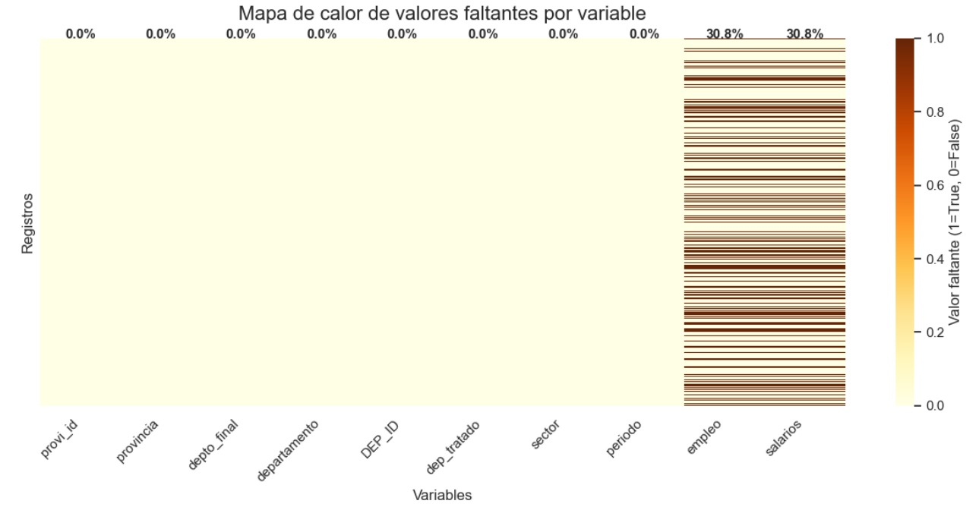
Preparación de la base de datos
Proceso de limpieza
Homogeneización de códigos departamentales
Variables creadas
dep_tratado: Comprende a aquellos departamentos provinciales que recibieron adjudicaciones de proyectos de energías renovables del programa RenovAr, en alguna de sus rondas (Ronda 1, Ronda 1,5 y Ronda 2)
Trimestre
Log empleo

Slide 5
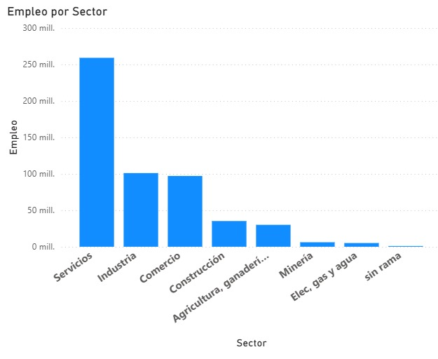
Análisis Descriptivo
Los sectores con salario en promedio más altos (electricidad, agua y luz y minería) son los que menos gente necesitan en el período de estudio
Análisis de empleo total y por sectores económicos.
Potencia instalada según tecnología: solar, eólica y biomasa.
Estudio de la densidad poblacional y estructura productiva.
Seguimiento del empleo tras procesos de adjudicación.

Slide 6
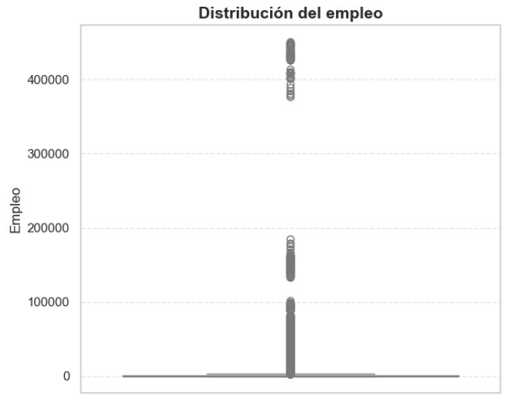
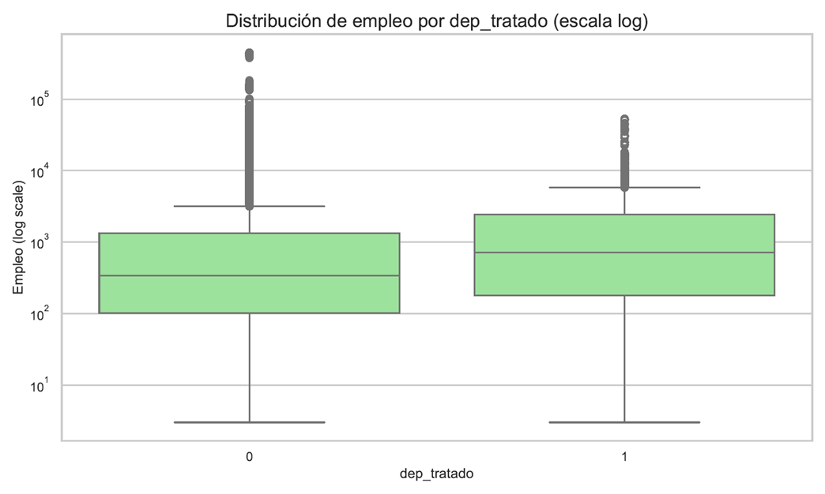
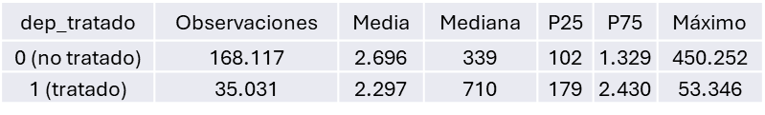
Hallazgos clave
Gran concentración del empleo en pocos departamentos grandes.
Promedio: 2.627 trabajadores por departamento, pero con alta dispersión.
El 50 % de los departamentos tiene menos de 379 empleados.
Existen casos extremos con más de 450.000 trabajadores.
Presentan niveles de empleo similares, aunque esta comparación global incluye etapas previas y posteriores al tratamiento, por lo que podría ocultar diferencias en la evolución temporal.

Slide 7
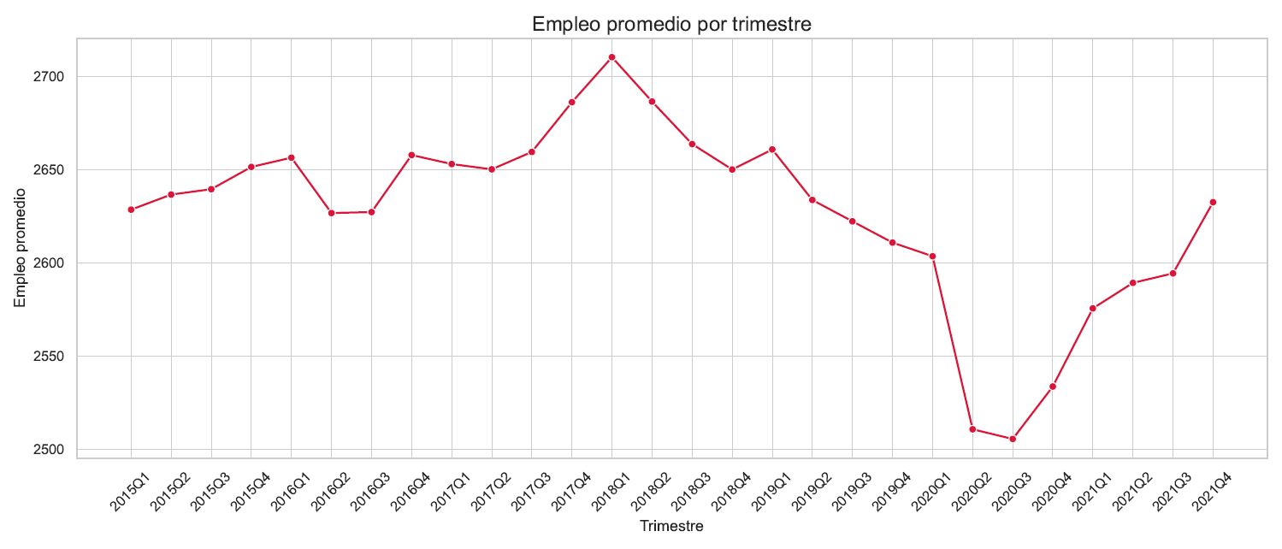
Evolución del empleo asalariado promedio por departamento provincial (2015-2021)
El empleo promedio se mantuvo estable hasta 2019, cayó con fuerza en 2020 por la pandemia y mostró una leve recuperación en 2021.

Slide 8
Aplicaciones posibles: Exploración y Predicción del Empleo en Energías Renovables
🔹 PCA + Clúster: Permiten identificar patrones regionales de empleo y agrupar departamentos con perfiles similares según niveles salariales, sectores y dinámica laboral. 🗺️ Visualización clara de regiones con alta o baja especialización en empleo renovable.
🔹 Random Forest / Regresión: Modelan y predicen el empleo en función de factores como salarios, provincia o sector. 📊 Revela las variables con mayor influencia en la generación de empleo.
🔹 En conjunto: La combinación de PCA (visión estructural) y Random Forest (explicación y predicción) ofrece una mirada integral sobre la heterogeneidad territorial y los determinantes del empleo en energías renovables. 🔍 Integra exploración multivariada y análisis predictivo.

